Slide 1

DOCUMENTO DE SEGURIDAD
2019
CURSO- SECTOR PÚBLICO

Slide 2
Dirección general de Prevención y autorregulación
Miriam J. Padilla Espinosa
Subdirectora de Seguridad de Datos Personales del Sector Privado
@Ing_Mili
Notes:
Somos la cara amable
En particular dentro de autorregulación hay un equipo encargado del tema de seguridad

Slide 3

¡Bienvenido a tu Taller!
Horario del taller: 9:00 a 15:00 pm
Recesos: Dos descansos de 15 a 20 minutos, indicado por el instructor
Agenda:
Principios y obligaciones de la Ley
Importancia de la seguridad de los datos personales
Publicaciones en materia de seguridad del INAI
Definiciones útiles
Implementación de un SGSDP – Caso IMA

Slide 4
Derechos, principios y deberes rectores del derecho de protección de datos personales
DERECHOS
Acceso
Rectificación
Cancelación
Oposición
Licitud
Lealtad
Consentimiento
Información
PRINCIPIOS
Finalidad
Proporcionalidad
Calidad
Responsabilidad
DEBERES
Seguridad
Confidencialidad

Slide 5

¿Por qué me debe interesar la seguridad de los datos personales?
La protección de datos personales es un derecho humano.
Ayuda a mitigar los efectos de una vulneración a la seguridad.
Evita daños a la reputación e imagen de la organización.
Evita sanciones a los servidores públicos.

Slide 6
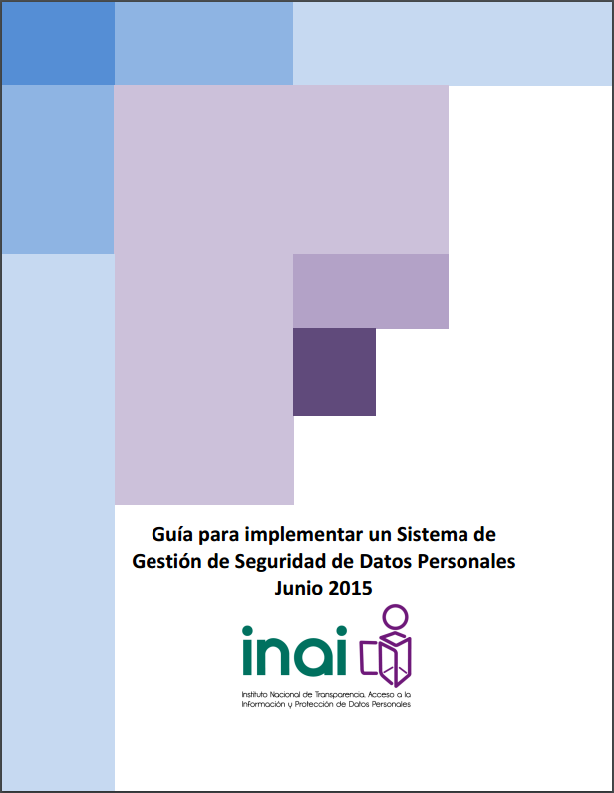
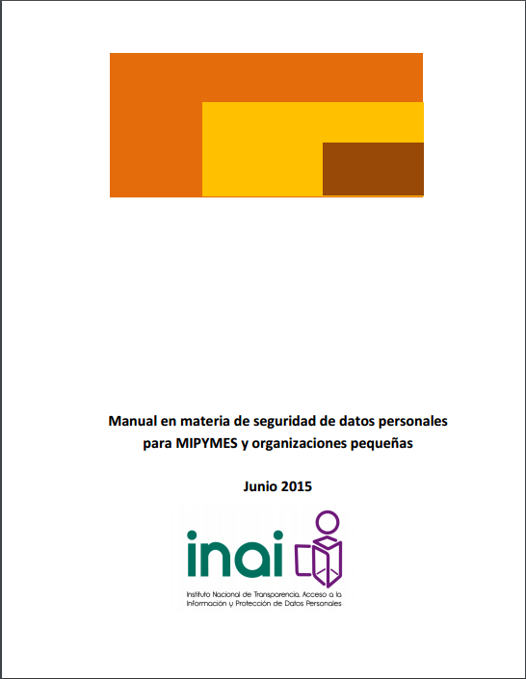

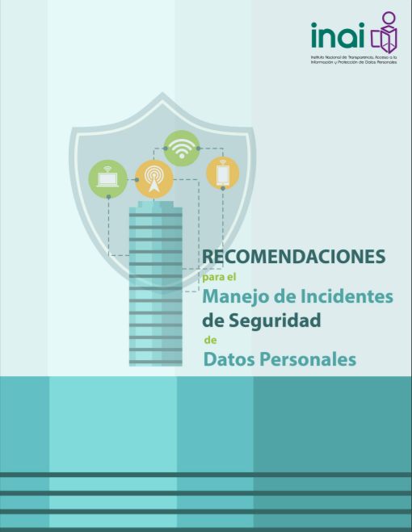
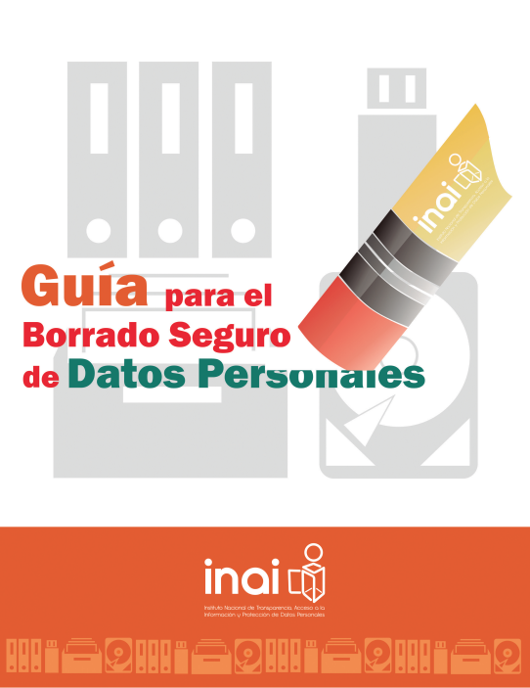
Sección de Sector Privado- Público
Publicación de documentos, y otras referencias respecto al deber de seguridad
Notes:
Proximamente, actualización de la Guía.

Slide 7
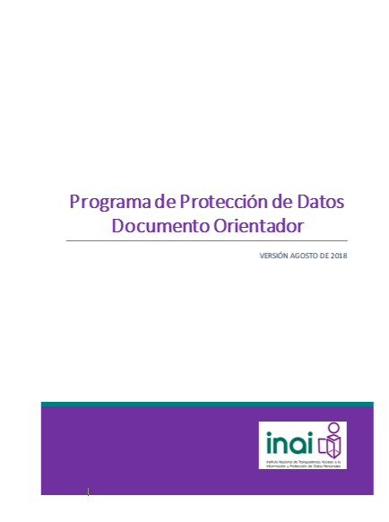
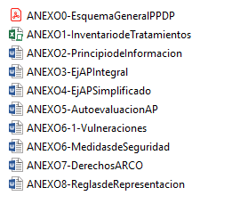
Sección de Sector Público
Publicación de documentos, y otras referencias respecto al deber de seguridad (Cont.)
Documento orientador para la elaboración del Programa de Protección de Datos Personales
9 agosto 2018
Anexos del documento orientador para la elaboración del Programa de Protección de Datos Personales
9 agosto 2018

Slide 8
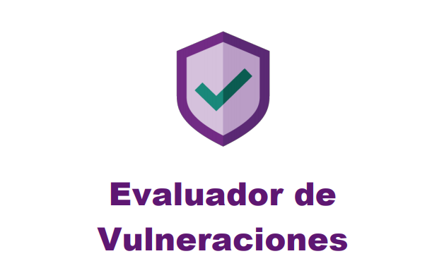
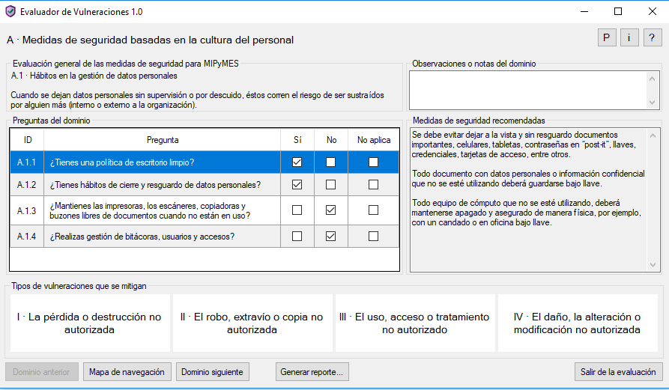
Herramientas

Slide 9

Recomendaciones en materia de Seguridad de Datos Personales
Para la seguridad de los datos personales, el INAI RECOMIENDA la adopción de un Sistema de Gestión de Seguridad de Datos Personales (SGSDP), basado en el ciclo PHVA (Planear-Hacer-Verificar-Actuar).
bit.ly/RecomendacionesSeguridadINAI2013
PLANEAR
MEJORAR
IMPLEMENTAR
MONITOREAR
Notes:
Publicadas el 30 de Octubre de 2013 en el Diario Oficial de la Federación.
Marco de referencia respecto a las acciones que se consideran como las mínimas necesarias para la seguridad de los datos personales

Slide 10
DeFINICIONES
Notes:
Definiciones importantes para el SGSDP

Slide 11




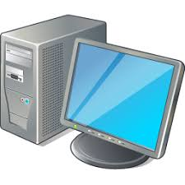



Definiciones de Ley General
Tratamiento
Medidas de
seguridad
Sistema de
Tratamiento
Base de datos
Notes:
Base de datos: Conjunto ordenado de datos personales referentes a una persona física identificada o identificable, condicionados a criterios determinados, con independencia de la forma o modalidad de su creación, tipo de soporte, procesamiento, almacenamiento y organización
Tratamiento: Cualquier operación o conjunto de operaciones efectuadas mediante procedimientos manuales o automatizados aplicados a los datos personales, relacionadas con la obtención, uso, registro, organización, conservación, elaboración, utilización, comunicación, difusión, almacenamiento, posesión, acceso, manejo, aprovechamiento, divulgación, transferencia o disposición de datos personales
Sistema de tratamiento: Conjunto de elementos mutuamente relacionados o que interactúan, para realizar la obtención, uso, registro, organización, conservación, elaboración, utilización, comunicación, difusión, almacenamiento, posesión, acceso, manejo, aprovechamiento, divulgación, transferencia o disposición de datos personales, en medios físicos o electrónicos.
Medidas de seguridad: Conjunto de acciones, actividades, controles o mecanismos administrativos, técnicos y físicos que permitan proteger los datos personales;

Slide 12

Activo
Cualquier recurso involucrado en el tratamiento de los datos personales, que tenga valor para la organización.
Activos de Información
Activos de Apoyo
Notes:
Activo. La información, el conocimiento sobre los procesos, el personal, hardware, software y cualquier otro recurso involucrado en el tratamiento de los datos personales, que tenga valor para la organización.
Activos de información y de apoyo.

Slide 13

Alta Dirección
Toda persona con poder legal de toma de decisión en las políticas de la organización.
Notes:
Comité de transparencia

Slide 14
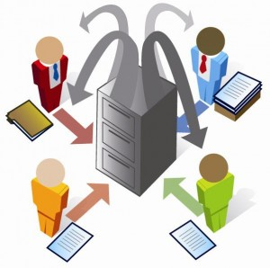
Custodio
Toda persona con responsabilidad funcional sobre los activos.
Notes:
Por ejemplo:
Los responsables del departamento de datos, administradores de sistemas o responsables de un proceso o de un proyecto en específico, entre otros.

Slide 15
Seguridad de la Información
Evitar acceso o divulgación no autorizados
Evitar modificaciones no autorizadas o accidentales
Que los activos se puedan utilizar por los autorizados, cuando se requiere
Preservar la confidencialidad, integridad y disponibilidad de los activos

Slide 16
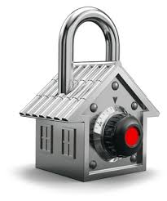
Integridad
La propiedad de salvaguardar la exactitud y completitud de los activos.
Evitar la modificación no autorizada o accidental.
Notes:
Por ejemplo: Un paciente de un hospital, tiene indicada como dosis diaria un medicamento de 10 mg. Pero sucede que accidentalmente o (intencionalmente) se modifica el registro electrónico del tratamiento (computadora) y la dosis diaria queda establecida en 100 mg.
¿Qué creen que le sucede al paciente?
¿Allí perdimos sólo integridad?

Slide 17

Confidencialidad
Propiedad de la información para no estar a disposición o ser revelada a personas no autorizadas.
Prevenir la divulgación no autorizada de información.
Notes:
Contraria a disponibilidad: Disponibilidad: Accesible y utilizable por personas autorizadas, Confidencialidad: NO
Entenderán que esta propiedad es FUNDAMENTAL para el derecho a la privacidad.

Slide 18
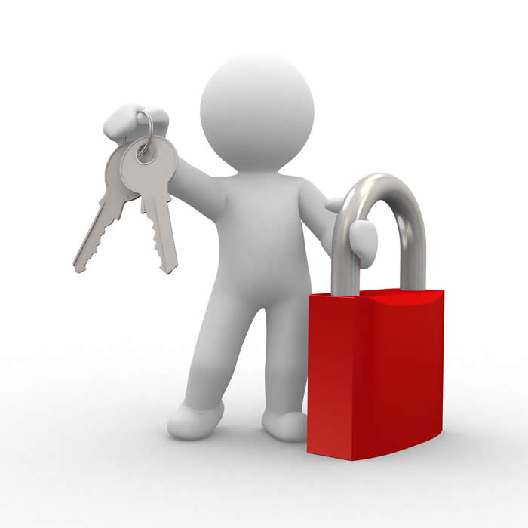
Disponibilidad
Propiedad de un activo para ser accesible y utilizable.
Controlar las interrupciones de los recursos.
Prevenir interrupciones no autorizadas.
Notes:
¿Saben cuándo tenemos falta de disponibilidad?
Cuando queremos hacer una llamada el 24 de dic. y en lugar de timbrar, sólo hace beep beep, eso significa que la red no está disponible.

Slide 19
En resumen…
Información exacta y completa, para ser revelada, accesible y utilizable sólo para las personas autorizadas.
Integridad
Confidencialidad
Disponibilidad
Información correcta
para la persona correcta
en el momento correcto

Slide 20
Implementación de un SGSDP
Notes:
Definiciones importantes para el SGSDP

Slide 21




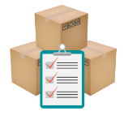


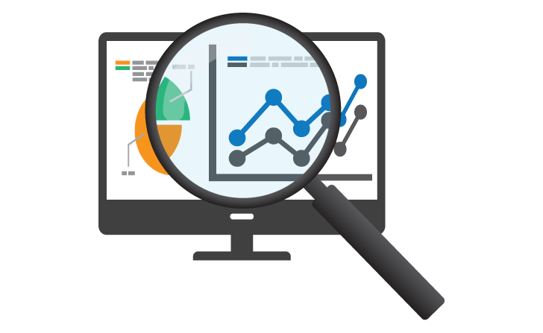
Actividades mínimas para la seguridad de los datos personales
Políticas gestión y tratamiento de datos personales
MEDIDAS DE SEGURIDAD PARA LA PROTECCIÓN DE LOS DATOS PERSONALES
Capacitación basada en niveles
Funciones y obligaciones del personal que trata datos personales
Monitoreo y revisión periódica medidas seguridad
Inventario datos personales y sistemas de tratamiento
Plan de trabajo medidas de seguridad
Análisis de riesgos para datos personales
Análisis de brecha medidas de seguridad
Artículo 33 de la LGPDPPSO
Notes:
Artículo 33. Para establecer y mantener las medidas de seguridad para la protección de los datos personales, el responsable deberá realizar, al menos, las siguientes actividades interrelacionadas:
I. Crear políticas internas para la gestión y tratamiento de los datos personales, que tomen en cuenta el contexto en el que ocurren los tratamientos y el ciclo de vida de los datos personales, es decir, su obtención, uso y posterior supresión;
II. Definir las funciones y obligaciones del personal involucrado en el tratamiento de datos personales;
III. Elaborar un inventario de datos personales y de los sistemas de tratamiento;
IV. Realizar un análisis de riesgo de los datos personales, considerando las amenazas y vulnerabilidades existentes para los datos personales y los recursos involucrados en su tratamiento, como pueden ser, de manera enunciativa más no limitativa, hardware, software, personal del responsable, entre otros;
V. Realizar un análisis de brecha, comparando las medidas de seguridad existentes contra las faltantes en la organización del responsable;
VI. Elaborar un plan de trabajo para la implementación de las medidas de seguridad faltantes, así como las medidas para el cumplimiento cotidiano de las políticas de gestión y tratamiento de los datos personales;
VII. Monitorear y revisar de manera periódica las medidas de seguridad implementadas, así como las amenazas y vulneraciones a las que están sujetos los datos personales, y
VIII. Diseñar y aplicar diferentes niveles de capacitación del personal bajo su mando, dependiendo de sus roles y responsabilidades respecto del tratamiento de los datos personales.

Slide 22


Sistema de Gestión de Datos Personales
Artículo 34 de la LGPDPPSO
Las acciones relacionadas con las medidas de seguridad para el tratamiento de los datos personales deberán estar documentadas y contenidas en un sistema de gestión.
PLANEAR
MEJORAR
Sistema de Gestión
IMPLEMENTAR
MONITOREAR
Notes:
Artículo 34. Las acciones relacionadas con las medidas de seguridad para el tratamiento de los datos personales deberán estar documentadas y contenidas en un sistema de gestión.
Se entenderá por sistema de gestión al conjunto de elementos y actividades interrelacionadas para establecer, implementar, operar, monitorear, revisar, mantener y mejorar el tratamiento y seguridad de los datos personales, de conformidad con lo previsto en la presente Ley y las demás disposiciones que le resulten aplicables en la materia.
Sistema de gestión: conjunto de elementos y actividades interrelacionadas para establecer, implementar, operar, monitorear, revisar, mantener y mejorar el tratamiento y seguridad de los datos personales, de conformidad con lo previsto en la presente Ley y las demás disposiciones que le resulten aplicables en la materia.

Slide 23

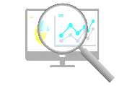


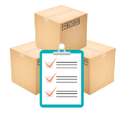


Documento de seguridad
Artículo 2 fracción XIV de la LGPDPPSO
Análisis de riesgos
Análisis de brecha
Funciones y obligaciones
Plan de trabajo
Inventario de datos personales
Mecanismos para monitoreo y revision medidas de seguridad
Programa general de capacitación
Artículo 35 de la LGPDPPSO
Instrumento que describe y da cuenta de manera general sobre las medidas de seguridad técnicas, físicas y administrativas adoptadas por el responsable para garantizar la confidencialidad, integridad y disponibilidad de los datos personales que posee;
Notes:
Art 2.
Fracción XIV. Documento de seguridad: Instrumento que describe y da cuenta de manera general sobre las medidas de seguridad técnicas, físicas y administrativas adoptadas por el responsable para garantizar la confidencialidad, integridad y disponibilidad de los datos personales que posee;
Artículo 35. De manera particular, el responsable deberá elaborar un documento de seguridad que contenga, al menos, lo siguiente:
I. El inventario de datos personales y de los sistemas de tratamiento;
II. Las funciones y obligaciones de las personas que traten datos personales;
II. El análisis de riesgos;
IV. El análisis de brecha;
V. El plan de trabajo;
VI. Los mecanismos de monitoreo y revisión de las medidas de seguridad, y
VII. El programa general de capacitación.

Slide 24
Sistema de Gestión de Seguridad de Datos Personales
Fase 1. Planear el SGSDP
Paso 1. Establecer el Alcance y los Objetivos
Paso 2. Elaborar una Política de Gestión de Datos Personales
Fase 2. Implementar el SGSDP
Paso 7. Implementación de las Medidas de Seguridad Aplicables a los Datos Personales
Fase 4. Mejorar el SGSDP
Paso 9. Mejora Continua y Capacitación
Fase 3. Monitorear y Revisar el SGSDP
Paso 8. Revisiones y Auditoría
Paso 3. Establecer Funciones y Obligaciones
Paso 4. Elaborar un Inventario de Datos Personales
Paso 5. Realizar un Análisis de Riesgo de Datos Personales
Paso 6. Identificación de las medidas de seguridad y Análisis de Brecha
Notes:
Sistema de Gestión de Seguridad de Datos Personales (SGSDP).
Se compone de un ciclo de 4 fases (PVCA) que se traducen en: Planear, Implementar, Monitorear/Revisar y Mejorar
¿Qué…..?
… El tratamiento y seguridad de los datos personales, en función del riesgo de los activos y de los principios: de licitud, consentimiento, información, calidad, finalidad, lealtad, proporcionalidad y responsabilidad previstos en la Ley y su Reglamento.
CONTIENEN 9 PASOS, Explicar Paso1-6, Paso 7: Se implementan las políticas y operan procesos y procedimientos del SGSDP con indicadores de medición.
Paso 8: Evaluar y medir el cumplimiento de los procesos y procedimientos para informar de los resultados a la Alta Dirección.
Paso 9: Adoptamos medidas correctivas y preventivas previamente aprobadas por la Alta Dirección y la capacitación continua.

Slide 25
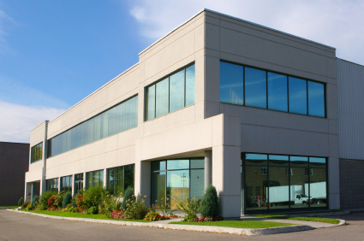
Caso de estudio: Instituto Mexicano de Audición (IMA)
Notes:
Bueno vamos a trabajar junto con el Instituto Mexicano de Audición en la implementación de su SGSDP.
(HACER EQUIPOS)

Slide 26
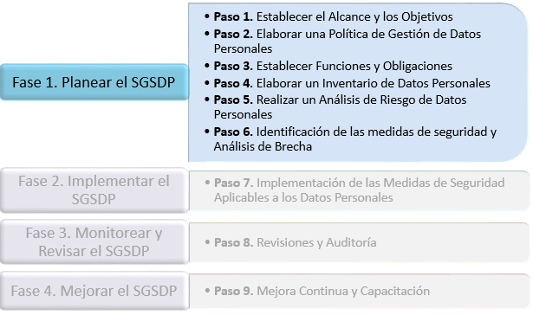
FASE 1: Planear el SGSDP
Notes:
Definiciones importantes para el SGSDP

Slide 27
Fase 1
Paso 2. Política de Gestión de DP
Paso 4. Inventario de DP
Paso 6. Análisis de Brecha
Paso 1. Alcances y Objetivos
Paso 3. Funciones y Obligaciones
Paso 5. Análisis de Riesgo de DP
Notes:
Arrancamos con la Fase 1: Planeación del SGSDP
Requerimos establecer los objetivos y procesos necesarios para llegar a la meta:
La seguridad de los datos personales
La primera acción es:
Establecer el alcance y los objetivos de la gestión de los datos personales;

Slide 28
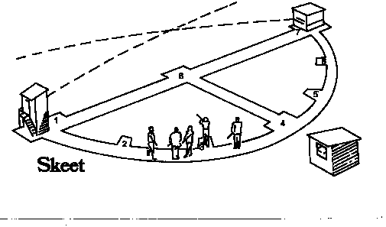
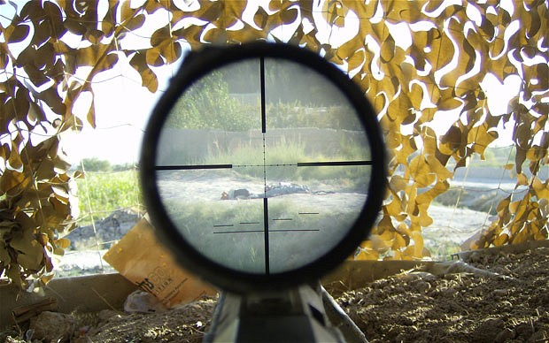
Paso 1. Establecer el Alcance y los Objetivos
Alcance
¿Hasta donde queremos llegar?
Objetivo
¿Qué se quiere lograr?
Notes:
Alcance: Hasta donde queremos llega?
Objetivo: Que es lo que se quiere lograr?
En este caso:
Alcance: Hasta dónde queremos que abarque nuestro sistema de gestión, la cantidad de procesos en los que se tratan datos personales pueden ser 1 o 2 deptos o bien toda el Instituto.
Objetivo: De los procesos o áreas que abarcan el sistema de gestión, qué quiero lograr?
*Mantener seguros o protegidos los datos personales
*Tener un tratamiento legítimo de los datos personales

Slide 29
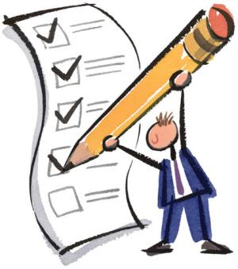
Paso 1. Establecer el Alcance y los Objetivos
Factores contractuales
Factores legales y regulatorios
Factores del modelo de negocio
Factores Tecnológicos
Notes:
Tomar en cuenta los factores u obligaciones que involucran el tratamiento relacionado con el flujo de los datos personales en el contexto general de la organización:
Factores contractuales: los acuerdos existentes entre los diferentes actores del tratamiento de datos personales (relaciones con encargados, subcontrataciones).
Factores legales y regulatorios: leyes nacionales y locales o acuerdos internacionales, así como en la regulación secundaria. Por ejemplo la LFPDPPP y su Reglamento, leyes de protección al consumidor, leyes laborales, entre otras.
Factores del Modelo de Negocio: Se basan en las características específicas del modelo de negocio, por lo que varían de una organización a otra. Por ejemplo, guías, códigos de conducta o mejores prácticas de un sector específico.
Factores tecnológicos: Se basa en el entendimiento de la organización respecto a las tecnologías que se utilizan para tratar datos personales, su grado de madurez en su modelo de negocio, así como su experiencia en manejo de las tecnologías.

Slide 30


Factores contractuales
Entrega datos personales de identificación al personal del área de registro
Los recibe para otorgarle el servicio de audiometría.
Personal del área de donaciones (Responsable)
Paciente (Titular)
Recibe el resultado de la audiometría.
Entrega el resultado de la audiometría consentida por el paciente.
Notes:
Sin duda los 4 factores son importantes, pero:
Identificar los factores contractuales nos va ayudar a que el responsable entienda las relaciones que establece con los titulares y encargados.
POR EJEMPLO:
Noten que las palabras que definen la relación contractual son las que están en negritas: Entrega-Recibe

Slide 31

Ejercicio 1. Factores contractuales
Manos a la obra
Notes:
MENCIONAR TIEMPO
CADA EQUIPO DEBE MENCIONAR UNA RELACIÓN

Slide 32
Ejercicio 1: Factores contractuales del IMA
Actores | ¿Quiénes son los actores involucrados en el Instituto Mexicano de Audición?
Titular (es) | Pacientes, Prospectos, Empleados
Responsable (s) | Instituto Mexicano de Audición/Director General
Encargado (s) | PubliDatos
Custodio (s) | Administrador 1, Administrador 2, Técnicos en Audiometría, Administrador de Donaciones
Alta gerencia | Director General, Subdirector de Recursos Humanos, Subdirector de Donaciones
Notes:
RESPUESTAS EJERCICIO

Slide 33
Fase 1
Paso 2. Política de Gestión de DP
Paso 4. Inventario de DP
Paso 6. Análisis de Brecha
Paso 1. Alcances y Objetivos
Paso 3. Funciones y Obligaciones
Paso 5. Análisis de Riesgo de DP
Notes:
Se establecen líneas generales.
En este paso se ponen por escrito las reglas del juego, en función de los factores contractuales, y claro del alcance y los objetivos, que quiere lograr la organización con el SGSDP.

Slide 34



Paso 2. Elaboración de una Política de Gestión de Datos Personales
ESTRUCTURA DE UNA POLÍTICA
¿Qué?
¿Qu
ién?
¿Por qué?
¿Cómo?
¿Cuándo/donde?
¿Qué voy a proteger?
¿Quién lo va a
¿Cuál es el periodo?
proteger?
¿Cuál es la razón y la acción?
Activo(s) de
Activo(s) de Apoyo
Responsable/Encargado/
Razón del Tratamiento
Tratamiento
Acción
Periodo de
Información
Custodio
conservación
Los Datos Personales
Recabados a través de
Por los técnicos de Audiometría
Para gestionar las donaciones
Deben ser destruidos
Después de un mes
formularios en papel
Fuente: Technical Writing for IT Security Policies in Five Easy Steps, SANS Institute, InfoSec Reading Room.

Slide 35
Fase 1
Paso 2. Política de Gestión de DP
Paso 4. Inventario de DP
Paso 6. Análisis de Brecha
Paso 1. Alcances y Objetivos
Paso 3. Funciones y Obligaciones
Paso 5. Análisis de Riesgo de DP
Notes:
Se establecen líneas generales.
En este paso se ponen por escrito las reglas del juego, en función de los factores contractuales, y claro del alcance y los objetivos, que quiere lograr la organización con el SGSDP.

Slide 36

Paso 3. Establecer Funciones y Obligaciones de Quienes Traten Datos Personales
Recursos para que el SGSDP sea parte de la organización
Comunicar a todos los involucrados
Roles y responsabilidades
Contribución y consecuencias de incumplimiento
Notes:
El responsable debe proveer los recursos necesarios para asegurar que la gestión de los datos personales sea parte de los valores de la organización de manera efectiva, para ello debe:
Comunicar a todos los involucrados en el tratamiento de los datos personales (internos y externos) la importancia de:
cumplir la política de gestión de datos personales;
conocer los objetivos del sistema y mejorarlo de manera continua;
Definir los roles, responsabilidades, cadena de rendición de cuentas y estructura organizacional para el sistema
Asegurar que todos los trabajadores tengan claro sus roles y funciones, así como su contribución para el logro de los objetivos del SGSDP de la organización y las consecuencias del incumplimiento.

Slide 37
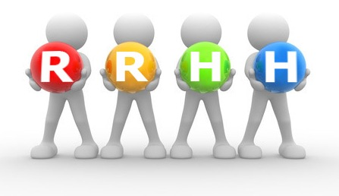
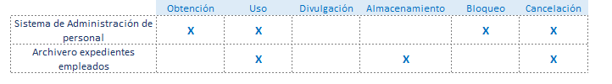
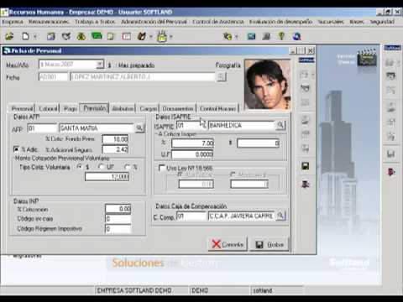
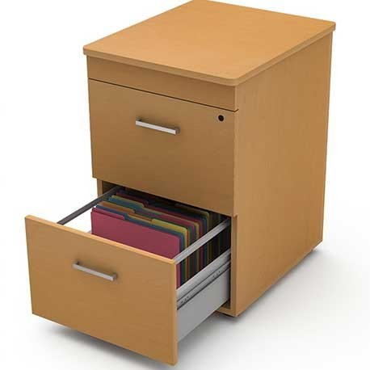
Ejemplo: Funciones y obligaciones en IMA
Notes:
Explicación sobre el tipo de tratamiento de datos personales realizado por el Gerente de Recursos Humanos en los sistemas tratamiento especificados
El responsable debe proveer los recursos necesarios para asegurar que la gestión de los datos personales sea parte de los valores de la organización de manera efectiva, para ello debe:
Comunicar a todos los involucrados en el tratamiento de los datos personales (internos y externos) la importancia de:
cumplir la política de gestión de datos personales;
conocer los objetivos del sistema y mejorarlo de manera continua;
Definir los roles, responsabilidades, cadena de rendición de cuentas y estructura organizacional para el sistema
Asegurar que todos los trabajadores tengan claro sus roles y funciones, así como su contribución para el logro de los objetivos del SGSDP de la organización y las consecuencias del incumplimiento.

Slide 38

Funciones y obligaciones en IMA
Ambos subdirectores comunican a la gente bajo su cargo la Política de Protección de Datos y formalizarán los mecanismos de rendición de cuentas.
Notes:
El Gerente de Registro comunica al personal del registro, sus responsabilidades, y les explica que puede haber sanciones en caso de un incumplimiento.
y les dice que si sucede cualquier anomalía tienen que reportarsela a él.
Y que si hay cambios a la política, él les avisará.

Slide 39
Fase 1
Paso 2. Política de Gestión de DP
Paso 4. Inventario de DP
Paso 6. Análisis de Brecha
Paso 1. Alcances y Objetivos
Paso 3. Funciones y Obligaciones
Paso 5. Análisis de Riesgo de DP
Notes:
Se establecen líneas generales.
En este paso se ponen por escrito las reglas del juego, en función de los factores contractuales, y claro del alcance y los objetivos, que quiere lograr la organización con el SGSDP.

Slide 40
Paso 4. Inventario de datos personales
TRATAMIENTO
Obtención
Almacenamiento
Uso
Acceso
Aprovechamiento
Procesamiento
Monitoreo
Divulgación
Bloqueo
Cancelación
Supresión
Ciclo de vida de los Datos Personales
LGPDPPSO Artículo 33 Frac. XXXIII
Lineamientos Generales 59
Notes:
Aquí es importante conocer el flujo de los datos personales:
Información básica que permita conocer el tratamiento al que son sometidos, desde su:
Obtención;
Uso:
Acceso
Manejo
Aprovechamiento
Monitoreo
Procesamiento (incluidos los sistemas físicos y/o electrónicos que se utilizan para este fin)
Divulgación:
Remisiones
Transferencias
Almacenamiento;
Bloqueo;
Cancelación, supresión o destrucción.

Slide 41
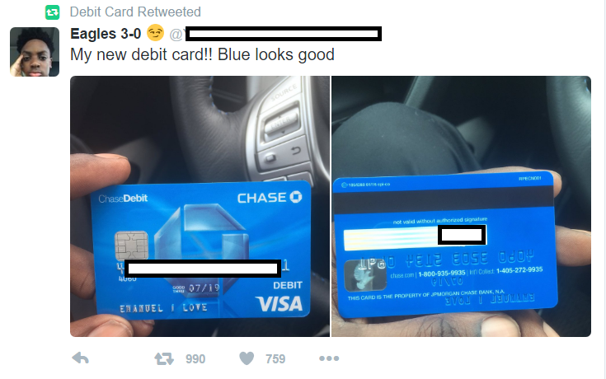
Riesgo inherente
Riesgo inherente en los sistemas de tratamiento
Notes:
Por otra parte, es importante que el responsable tome en cuenta que los datos personales tienen un valor potencial significativo, tanto para los titulares y responsables, como para cualquier persona no autorizada que pudiera beneficiarse de ellos, lo cual representa el riesgo inherente por tipo de dato.
(Armando)

Slide 42
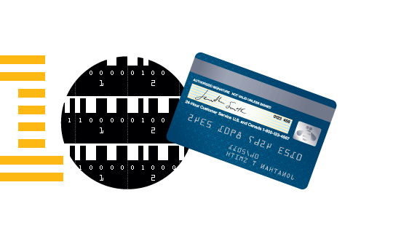



Paso 4. Inventario de datos personales
Ejemplo de categorías de los sistemas de tratamiento, en función del riesgo inherente:
Especial:
Por su naturaleza y contexto pueden causar daño directo a los titulares.
Sensible:
Datos patrimoniales, ubicación física, jurídicos, autenticación, sensibles.
Estándar:
De contacto, identificación, académicos, y laborales.
Notes:
Los DP tienen un valor significativo, tanto para los titulares y responsables como para cualquier persona no autorizada que pudiera beneficiarse de ellos, lo cual representa un riesgo inherente por tipo de dato: Clasificación según su naturaleza:
Nivel estándar
información de identificación, contacto, datos laborales y académicos de una persona física identificada o identificable, tal como: nombre, teléfono, edad, sexo, RFC, CURP, estado civil, dirección de correo electrónico, lugar y fecha de nacimiento, nacionalidad, puesto de trabajo, lugar de trabajo, experiencia laboral, datos de contacto laborales, idioma o lengua, escolaridad, trayectoria educativa, títulos, certificados, cédula profesional.
Nivel sensible
Esta categoría contempla los datos que permiten conocer la ubicación física de la persona, tales como la dirección física e información relativa al tránsito de las personas dentro y fuera del país.
También son datos de nivel medio (sensible) aquéllos que permitan inferir el patrimonio de una persona, que incluye entre otros, los saldos bancarios, estados y/o número de cuenta, cuentas de inversión, bienes muebles e inmuebles, información fiscal, historial crediticio, ingresos, egresos, buró de crédito, seguros, afores y fianzas. Incluye el número de tarjeta bancaria de crédito y/o débito.
Son considerados también los datos de autenticación con información referente a los usuarios, contraseñas, información biométrica (huellas dactilares, iris, voz, entre otros), firma autógrafa y electrónica y cualquier otro que permita autenticar a una persona.
Dentro de esta categoría se toman en cuenta los datos jurídicos tales como antecedentes penales, amparos, demandas, contratos, litigios y cualquier otro tipo de información relativa a una persona que se encuentre sujeta a un procedimiento administrativo seguido en forma de juicio o jurisdiccional en materia laboral, civil, penal o administrativa.
Finalmente, se contemplan los datos personales sensibles de la Ley, es decir, aquéllos que afecten a la esfera más íntima de su titular. Por ejemplo, se consideran sensibles los que puedan revelar aspectos como origen racial o étnico, estado de salud pasado, presente y futuro, información genética, creencias religiosas, filosóficas y morales, afiliación sindical, opiniones políticas, preferencia sexual, hábitos sexuales y cualquier otro cuya utilización indebida pueda dar origen a discriminación o conlleve un riesgo grave a la integridad del titular.
Nivel especial
Los datos de nivel especial son los que de acuerdo a su naturaleza y contexto pueden causar un daño excepcional a los titulares, por ejemplo:
Información adicional de tarjeta bancaria que considera el número de la tarjeta de crédito y/o débito mencionado anteriormente en combinación con cualquier otro dato relacionado o contenido en la misma, por ejemplo fecha de vencimiento, códigos de seguridad, datos de banda magnética o número de identificación personal (PIN).
Los datos personales de titulares de alto riesgo, cuya profesión, oficio o condición los expone a una mayor probabilidad de ser atacados debido al beneficio económico o reputacional que su información representa para una persona no autorizada. Por ejemplo, líderes políticos, religiosos, empresariales, de opinión y cualquier otra persona que sea considerada como personaje público. Asimismo, se considera a cualquier persona cuya profesión esté relacionada con la impartición de justicia y seguridad nacional.
La BD de participantes al Taller, cuando venga el Sr. Slim. Se volverá de nivel especial, porque debido a que es todo un personaje nos pone en riesgo.

Slide 43


¿Qué debe contener un inventario de datos personales?
01 | 02 | 03 | 04 | 05 | 06
Catálogo de medios físicos y electrónicos y sus finalidades | Catálogo de los tipos de datos personales que se traten | Catálogo de formatos de almacenamiento | Servidores públicos que tienen acceso a los sistemas de tratamiento | Nombre completo o denominación o RFC del encargado y el instrumento jurídico | Destinatario o terceros receptores de las transferencias
LGPDPPSO Art. 33 Frac. III – Lineamientos Generales Art. 58
Notes:
LINEAMIENTOS GENERALES
Inventario de datos personales
Artículo 58. Con relación a lo previsto en el artículo 33, fracción III de la Ley General, el responsable deberá elaborar un inventario con la información básica de cada tratamiento de datos personales, considerando, al menos, los siguientes elementos:
El catálogo de medios físicos y electrónicos a través de los cuales se obtienen los datos personales;
Las finalidades de cada tratamiento de datos personales;
El catálogo de los tipos de datos personales que se traten, indicando si son sensibles o no;
El catálogo de formatos de almacenamiento, así como la descripción general de la ubicación física y/o electrónica de los datos personales;
La lista de servidores públicos que tienen acceso a los sistemas de tratamiento;
En su caso, el nombre completo o denominación o razón social del encargado y el instrumento jurídico que formaliza la prestación de los servicios que brinda al responsable, y
En su caso, los destinatarios o terceros receptores de las transferencias que se efectúen, así como las finalidades que justifican éstas.

Slide 44
Ejercicio 2. Categorías de datos personales en los sistemas de tratamiento
Manos a la obra
Notes:
MENCIONAR TIEMPO
CADA EQUIPO DEBE MENCIONAR UNA RELACIÓN

Slide 45
Ejercicio 2- Parte 1
Categorías de los sistemas de tratamiento
Categoría de los sistemas de tratamiento de datos personales | Tipo de datos personal
Estándar | Nombre, teléfono, teléfono celular, correo electrónico, edad, sexo, CURP, RFC, estado civil, experiencia laboral, cédula profesional.
Sensible | Datos de salud: resultado de la audiometría, dirección, número de tarjeta bancaria, historial médico.
Especial
Notes:
¿Se divirtieron con este ejercicio?

Slide 46
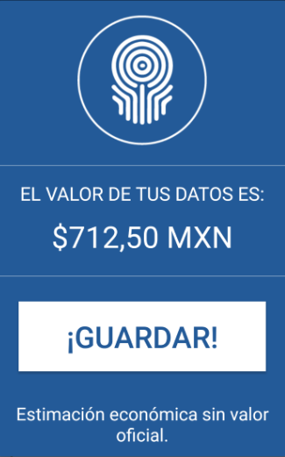
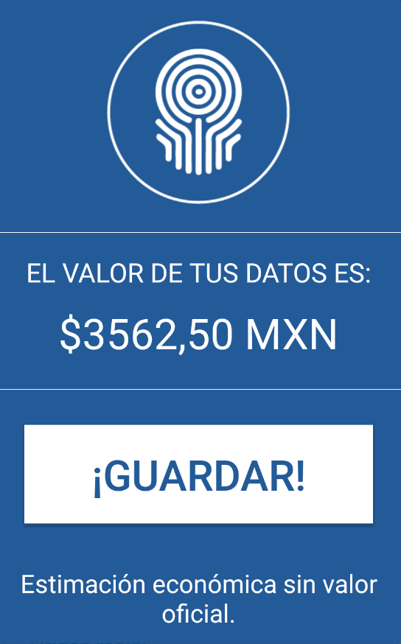
Ejercicio 2. parte 2 Categorías de datos personales en los sistemas de tratamiento
Datos Estándar: Nombre, teléfono, correo electrónico, edad, sexo, CURP, RFC, estado civil, datos laborales.
Datos Sensibles: Estado de salud, ubicación, número de tarjeta bancaria.
Notes:
( MENCIONAR TIEMPO)
PEDIR QUE LEAN LAS RESPUESTAS

Slide 47
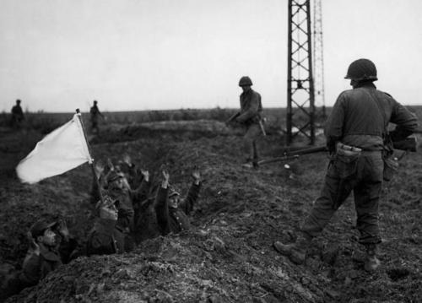
Tregua
Notes:
(BREAK)

Slide 48
Fase 1
Paso 2. Política de Gestión de DP
Paso 4. Inventario de DP
Paso 6. Análisis de Brecha
Paso 1. Alcances y Objetivos
Paso 3. Funciones y Obligaciones
Paso 5. Análisis de Riesgo de DP
Notes:
Se establecen líneas generales.
En este paso se ponen por escrito las reglas del juego, en función de los factores contractuales, y claro del alcance y los objetivos, que quiere lograr la organización con el SGSDP.

Slide 49
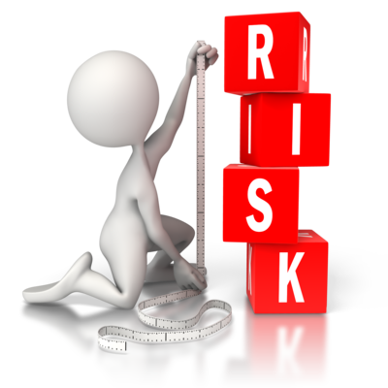
Paso 5. Realizar el Análisis de Riesgo de los Datos Personales
Factores para determinar las medidas de seguridad
Nos ayudan a definir…
Criterios de Evaluación del Riesgo
Paso 1. Alcances y Objetivos
Paso 2. Política de Gestión de DP
Paso 3. Funciones y Obligaciones
Paso 4. Inventario de DP
Notes:
VAMOS HACER UNA RECAPITULACIÓN:
Esto que ya tenemos (4 pasos) nos va ayudar a definir: LOS CRITERIOS DE EVALUACIÓN DEL RIESGO
La seguridad se basa en el entendimiento de la naturaleza del riesgo al que están expuestos los datos personales, el riesgo no se puede erradicar completamente, pero sí se puede minimizar a través de la mejora continua.
Por eso, necesitamos determinar las características del riesgo que mayor impacto puede tener sobre los datos personales para priorizar y tomar la mejor decisión respecto a los controles más relevantes e inmediatos a implementar.

Slide 50
Criterios de evaluación
CRITERIOS DE EVALUACIÓN
Impacto
Aceptación
Daño a los titulares
Daño a la organización
Tolerancia máxima
Notes:
Los criterios de evaluación son la tolerancia máxima que la organización NO PUEDE SOPORTAR.
Criterios de impacto. Se definen en términos del posible daño y perjuicio al titular causado por un evento negativo a la seguridad de los datos personales:
Ejemplo Impacto: Tengo datos sensibles, no puedo permitir manejarlos sin medidas de seguridad
Criterios de aceptación: Qué tantos riesgos nos podemos permitir (dependiendo de si sus consecuencias o su probabilidad son consideradas como poco significativas.
Ejemplo Aceptación: Organización no cuente con Aviso de privacidad

Slide 51
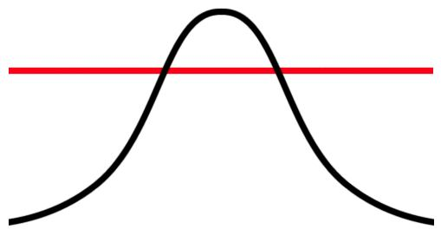
Criterios de evaluación del riesgo de IMA
Criterio de Impacto:
  No contar con medidas de seguridad óptimas en sus sistemas de tratamiento para datos sensibles.
Criterio de Aceptación:
  No tener un Aviso de Privacidad correcto.

Slide 52
Valoración respecto al riesgo
1. Identificar Activos
2. Identificar Amenazas
3. Identificar Vulnerabilidades
4. Identificar Escenarios de Vulneración
Notes:
Una vez que identificamos los Criterios de Impacto y de Aceptación, procedemos a Valorar el Riesgo:
Identificando: Activos, Amenazas, Vulnerabilidades y Escenarios de Vulneración.
Pero….
Esta valoración del riesgo debe considerar:
El establecimiento y mantenimiento de criterios de aceptación de riesgos.
La determinación de los criterios para evaluar los riesgos.
Asegurar que las diferentes evaluaciones del riesgo generen resultados consistentes válidos y comparables.
El primer movimiento para al análisis del riesgo de los datos personales es identificar los Activos

Slide 53
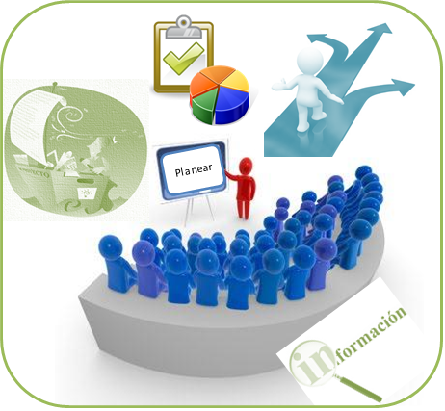
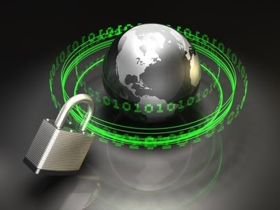
1. Identificar activos
Activos de Información
Activos de Apoyo
Notes:
Un activo es cualquier valor para la organización que requiera ser protegido. En términos del SGSDP estos activos deberán ser aquéllos que estén relacionados con el ciclo de vida de los datos personales previamente identificado y sus distintos tratamientos. Los activos se deben identificar y ponderar con suficiente nivel de detalle para proveer información que permita hacer la valoración del riesgo.
Se pueden identificar dos tipos de activos:
Activos de información, corresponden a la esencia de la organización:
Información relativa a los datos personales
Información de procesos del negocio en los que interviene el flujo de datos personales y actividades involucradas en el tratamiento de los mismos
Activos de apoyo, en los cuales residen los activos de información, como son:
Hardware
Software
Redes y Telecomunicaciones
Personal
Estructura organizacional
Infraestructura adicional
Debe mantenerse actualizado el inventario de activos, así como los medios de almacenamiento en que residen las bases de datos personales.

Slide 54
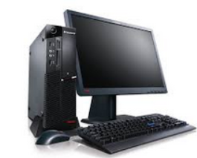


1. Identificación de Activos de IMA
Empleados
Prospectos
Beneficiados
Notes:
Activos del IMA

Slide 55
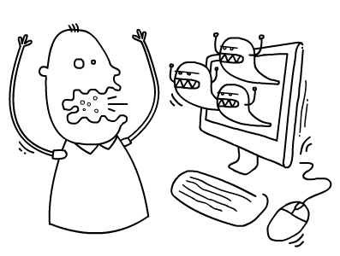
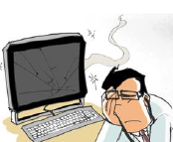

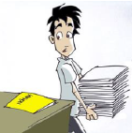
2. Identificar Amenazas
Una amenaza tiene el potencial de dañar un activo.
Pueden ser de origen natural o humano, accidentales o deliberadas y además provenir de adentro o fuera de la organización.
Notes:
Una amenaza tiene el potencial de dañar un activo y causar una vulneración a la seguridad. Las amenazas pueden ser de origen natural o humano, y pueden ser accidentales o deliberadas y además provenir de adentro o desde afuera de la organización. Las amenazas deben ser identificadas considerando que algunas pueden afectar a más de un activo al mismo tiempo.
Los custodios de los activos y sus usuarios pueden proporcionar asesoría para identificar y estimar las amenazas relacionadas, por ejemplo, del área de recursos humanos, de los administradores de tecnologías y seguridad, profesionales en seguridad física, del departamento legal, externos como compañías de seguros, gobiernos y autoridades nacionales entre otras fuentes informativas de investigación. Los aspectos culturales también deben ser considerados dentro de las amenazas.
en que residen las bases de datos personales.

Slide 56


2. Amenazas de los Activos del IMA
Fuego
Virus

Slide 57
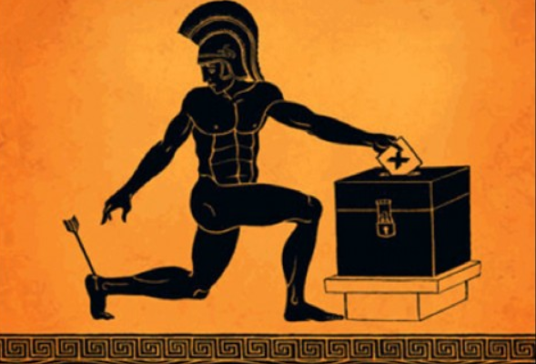
3. Identificar Vulnerabilidades
Las vulnerabilidades son debilidades en los activos
Notes:
Identificar Vulnerabilidades
Las vulnerabilidades son debilidades en la seguridad de los activos y pueden ser identificadas en los siguientes ámbitos:
Organizacionales
De procesos y procedimientos
De personal
Del ambiente físico
De la configuración de sistemas de información
Del hardware, software o equipo de comunicación
De la relación con prestadores de servicios
De la relación con terceros
La presencia de vulnerabilidades no causa daño por sí misma, se requiere de una amenaza que la explote. Una vulnerabilidad que no se encuentre expuesta a una amenaza identificada posiblemente no requiera la implementación de un control, pero debe ser reconocida y monitoreada constantemente, o bien, cuando surja algún cambio. Por ejemplo, un equipo de cómputo o un archivero con información personal es vulnerable a inundaciones si se encuentra instalado en un sótano por el que pasan las tuberías del servicio de suministro de agua. De manera inversa, la amenaza de inundación se descarta si el equipo de cómputo o el archivero con datos personales se localiza en la parte más alta del edificio, lejos de tuberías de agua y de amenazas ambientales relacionadas.

Slide 58
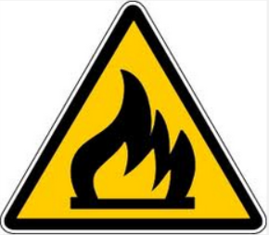

3.Vulnerabilidades de los Activos del IMA
Material susceptible al fuego
Falta de antivirus
Notes:
El contexto del IMA:
El Instituto Mexicano de Audición, tiene una computadora sin antivirus y sus oficinas tienen un sistema anti-incendios.

Slide 59
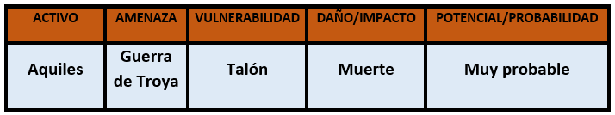
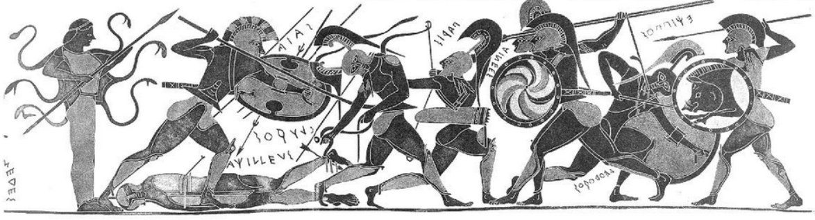
4. Identificar Escenarios de Vulneración
Notes:
Ejemplo de la guerra de troya.

Slide 60
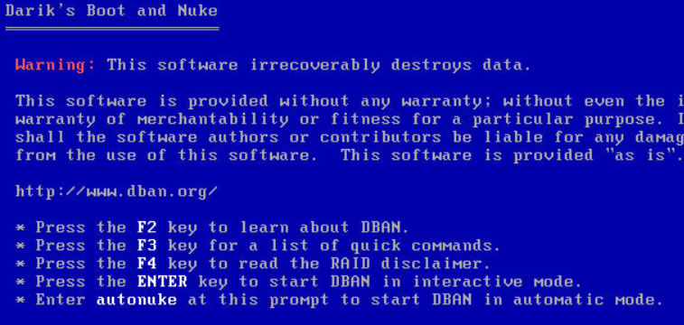


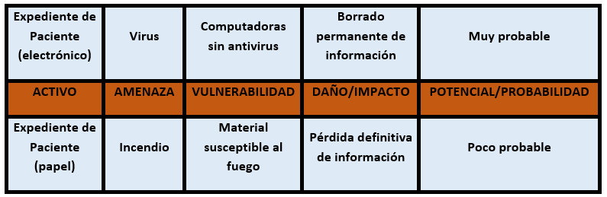

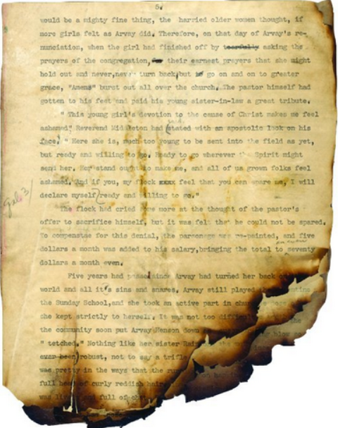

4. Escenarios de Vulneración de los Activos del IMA
Notes:
Extrapolando al caso del Instituto Mexicano de Audición.

Slide 61
Ejercicio 3. Análisis de Riesgos de los Datos Personales
Manos a la obra
Notes:
MENCIONAR TIEMPO
CADA EQUIPO DEBE MENCIONAR UNA RELACIÓN

Slide 62
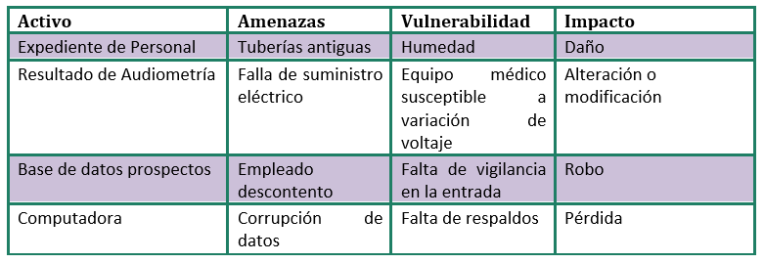
Ejercicio 3. Análisis de Riesgos de los Datos Personales
Notes:
Como se señaló anteriormente, en la fase de planeación del SGSDP se requiere establecer los objetivos y procesos necesarios para llegar a la meta u obtener los resultados esperados por la organización, en este caso en particular, la protección y seguridad de los datos personales. Para ello, es necesario realizar, al menos, las siguientes acciones, que se detallarán a continuación:
Establecer el alcance y los objetivos de la gestión de los datos personales;
Elaborar una política de gestión de datos personales;
Establecer las funciones y obligaciones de quienes traten los datos personales;
Elaborar un inventario de datos personales;
Analizar los riesgos a los que están sujetos los datos personales, y
Identificar las medidas de seguridad y realizar el análisis de brecha.

Slide 63
Demo. “Datos Borrados”
DEMO TIME
Notes:
Y por qué es importante conocer el flujo de los datos?
Como leyeron en el caso de estudio los gerentes del IMA suelen copiar a una USB la BD de Pacientes
(Copiar base de datos).

Slide 64
Fase 1
Paso 2. Política de Gestión de DP
Paso 4. Inventario de DP
Paso 6. Análisis de Brecha
Paso 1. Alcances y Objetivos
Paso 3. Funciones y Obligaciones
Paso 5. Análisis de Riesgo de DP
Notes:
Se establecen líneas generales.
En este paso se ponen por escrito las reglas del juego, en función de los factores contractuales, y claro del alcance y los objetivos, que quiere lograr la organización con el SGSDP.

Slide 65
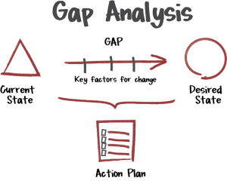
Análisis de brecha
Paso 6. Identificación de las medidas de Seguridad y Análisis de Brecha
El análisis de brecha consiste en identificar:
Las medidas de seguridad existentes
Las medidas de seguridad existentes que operan correctamente
Las medidas de seguridad faltantes
Si existen nuevas medidas de seguridad que puedan remplazar a uno o más controles implementados actualmente.
Art 33 LGPDPPSO frac. V – Lineamientos Generales Art. 61
Notes:
Realizar un análisis de brecha, comparando las medidas de seguridad existentes contra las faltantes en la organización del responsable
(Art 33 LGPDPPSO frac. V – Lineamientos Generales Art. 61)

Slide 66
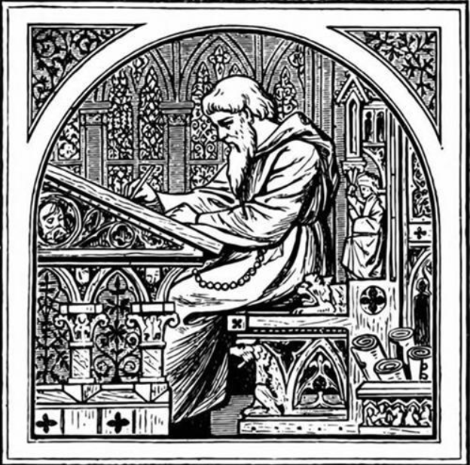
Paso 6. Identificación de las medidas de Seguridad y Análisis de Brecha
Políticas del SGSDP
Notes:
En esta sección se preguntará de manera rápida a los usuarios si, con lo que han revisado y visto del caso del Instituto Mexicano de Audición (IMA)
IMA ya tiene una política
Falta que establezca mecanismos de revisión de la política y los mecanismos que serán implementador para su definición y medición de la efectividad
Documentación del SGSDP

Slide 67
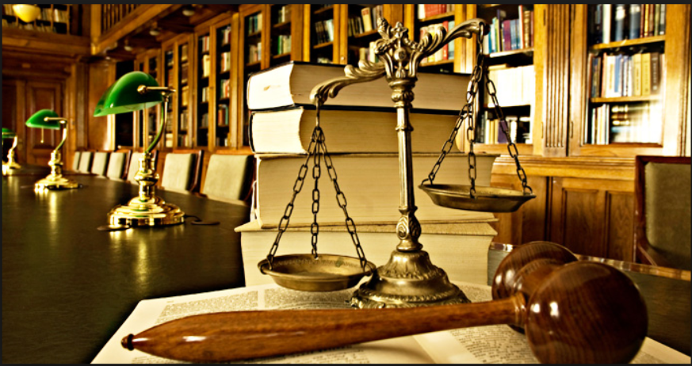
Dominios controles (cont.)
Cumplimiento Legal
Notes:
Legislación aplicable (IMA al menos esta viendo la referente a la LGPDPPSO)
Salvaguarda de registros
Prevención del mal uso de activos
Auditoría y protección de la documentación/evidencia.

Slide 68
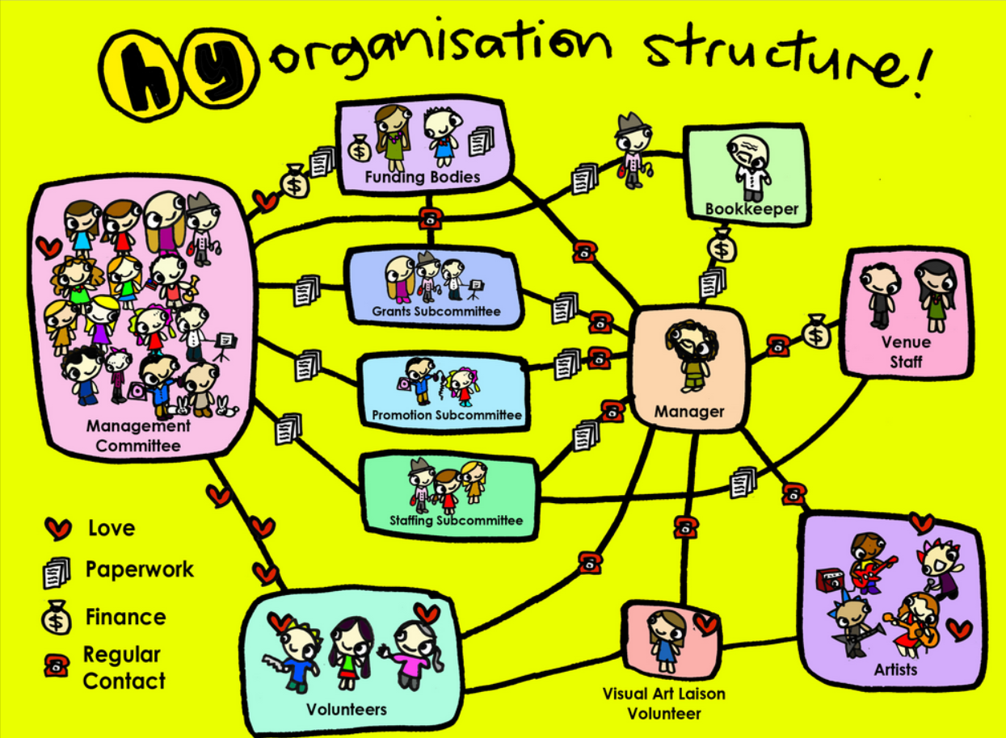
Dominios controles (cont.)
Estructura organizacional de la seguridad
Notes:
Administración y coordinación/designación de deberes de seguridad (Eso ya lo tiene cubierto el IMA)
Designación de deberes en seguridad
Recomendaciones de un especialista
Cooperación con organizaciones
Revisión de las clausulas con Publidatos faltante.

Slide 69

Dominios controles (cont.)
Clasificación y acceso de los activos
Notes:
IMA ya cuenta con un inventario de datos y activos en este punto.

Slide 70

Dominios controles (cont.)
Seguridad del personal
Notes:
Roles y responsabilidades. Eso ya lo definió el IMA.
Revisión de contratación del personal (Eso ya lo hace RRHH y además presenta la clausula de confidencialidad)
Junto con los términos y condiciones
Educación y entrenamiento (Ese lo desarrollará el IMA después).

Slide 71

Dominios controles (cont.)
Seguridad física y ambiental
Notes:
De esto no se ha mencionado más que durante la presentación lo del sistema anti-incendios para el IMA.
Perímetro, control de acceso, Mantenimiento de equipo.
Borrado seguro de la información.

Slide 72

Dominios controles (cont.)
Gestión de comunicaciones y operaciones
Notes:
IMA no tiene antivirus, según el caso de estudio.
IMA tiene segregación de tareas pero no está documentada.
Estándares de configuración segura y actualización de sistemas.

Slide 73

Dominios controles (cont.)
Control de acceso
Notes:
Reglas de control de acceso
Gestión de contraseñas y usuarios
Gestión de privilegios (como sólo hay una computadora, esto puede ser un control de seguridad faltante en IMA)
Equipos sin atender

Slide 74

Dominios controles (cont.)
Desarrollo y mantenimiento de sistemas
Notes:
Validación de datos
Cifrado
Control de software y sistemas
Todo lo relacionado al desarrollo de software (Casi no le aplica al IMA)
Adquisición de licencias.

Slide 75

Dominios controles (cont.)
Vulneraciones de seguridad
Notes:
Considerar lo mencionado el la Ley y lineamientos generales en materia de vulneraciones LGPDPPSO Art. 37, 38, 39, 40 – Lineamientos Generales Art. 66, 67, 68, 69

Slide 76

Análisis de Brecha del IMA
¿Qué dominios de controles ya tiene cubiertos IMA?
¿Qué dominios podrían ayudar a mitigar los escenarios de riesgo identificados?
Notes:
Aquí se maneja como respuesta abierta porque en el plan de tratamiento se detallara la posible solución de plan de Trabajo para el IMA
El análisis de brecha consiste en identificar:
Las medidas de seguridad existentes
Las medidas de seguridad existentes que operan correctamente
Las medidas de seguridad faltantes
Si existen nuevas medidas de seguridad que puedan remplazar a uno o más controles implementados actualmente.
La madurez de los controles puede ser identificada en uno de los siguientes niveles:
Documentado. Se ha plasmado en un documento las características y objetivos del control, así como las medidas que soportan su cumplimiento.
Implementado. El control ya se encuentra puesto en marcha a través de una o más medidas de seguridad.
Registros. Se generan registros de la operación del control y de sus medidas de seguridad.
Monitoreo. Se han establecido métricas que permiten dar seguimiento a la eficacia del control.
Indicadores Clave de Rendimiento (Key Performance Indicators, KPI) e Informes. Se han identificado las métricas más significativas y son reportadas a las Partes Interesadas para la toma de decisiones.
Mejora continua. Se toman las acciones necesarias para incrementar la eficacia de los controles con respecto al monitoreo realizado.
Automatizado. El control requiere poca o nula interacción de una persona, en su operación, monitoreo o ajustes.

Slide 77
Madurez controles
La madurez de los controles puede ser identificada en uno de los siguientes niveles:
Indicadores clave de rendimiento
Mejora continua
Automatizado
Monitoreo
Registros
Implementado
Documentado

Slide 78

FASE 2: implementar y operar el SGSDP
FASE 2: IMPLEMENTAR el SGSDP

Slide 79

Paso 7. Implementación de las Medidas de Seguridad Aplicables a los Datos Personales
Cumplimiento Cotidiano de Medidas de Seguridad
Plan de Trabajo para la Implementación de las Medidas de Seguridad Faltantes
Notes:
Como se señaló anteriormente, en esta fase se implementan y operan las políticas, procesos, procedimientos y controles o mecanismos del SGSDP. En el caso que nos ocupa, en esta fase se deberán implementar las medidas de seguridad que hayan resultado aplicables según el análisis de riesgos realizado en la fase de planeación.

Slide 80
Cumplimiento Cotidiano de Medidas de Seguridad
Cumplir con la política día a día
Aprobación de procedimientos donde se traten DP
Actualizaciones normativas respecto al tratamiento de DP
Revisar que el SGSDP refleje los cambios relevantes en la organización
Notes:
La organización deberá considerar un conjunto de indicadores para identificar de manera oportuna, cualquier cambio en el contexto de la organización y así mantener una visión general de la imagen del riesgo, entre más pronto se realice esta detección, las partes interesadas podrán tomar decisiones más efectivas para proteger los datos personales.
La naturaleza de los indicadores puede variar dependiendo del tipo de activo. Por ejemplo, vigilar la actitud de un empleado inconforme o que se dejen documentos con información personal en las impresoras o fotocopiadoras. El monitoreo de estos indicadores conllevan una detección temprana de posibles amenazas, y así lograr una respuesta a incidentes efectiva.
Cumplimiento de la política en el día a día. Esta función debe tener, al menos, las siguientes responsabilidades:
compromiso total del cumplimiento de la política;
desarrollo y revisión de la política;
asegurar la implementación de la política;
revisiones de la gestión de la política;
entrenamiento y concienciación necesaria de la política;
aprobación de procedimientos donde sean tratados los datos personales, como:
la administración y comunicación de noticias de privacidad;
el manejo de solicitudes de los titulares;
la recolección y manipulación de datos personales;
manejo de quejas;
la gestión de incidentes de seguridad;
contratación de servicios externos y prestación;

Slide 81

Cumplimiento Cotidiano en el IMA
En seguimiento del compromiso establecido por el Director General, los Subdirectores colaboran para vigilar el cumplimiento día a día, por ejemplo, señalando a los empleados que no portan gafete sobre este hecho.

Slide 82

Tratamiento del riesgo
Plan de Trabajo

Slide 83

Reducir
Reducir el Riesgo. Corrección, eliminación, prevención, minimización del impacto, disuasión, recuperación, monitoreo y concienciación.
Notes:
De los Cuatro Escenarios de Riesgo, cuales se pueden Mitigar?
Falta de antivirus (Comprando antivirus)
Tuberías (Arreglandolas)
Voltaje (Comprando un new break)
Robo por empleados descontentos (Muchas respuestas posibles, contratando más guardias)
Falta de respaldos (Política de creación de respaldo y compra de discos duros)
El objetivo es seleccionar los controles apropiados y justificados para satisfacer los requerimientos especificados por la valoración del riesgo. Los controles pueden proporcionar uno o más de los siguientes tipos de protección:
Corrección
Eliminación
Prevención
Minimización del impacto
Disuasión
Recuperación
Monitoreo
Concienciación.
Durante la selección de controles es importante ponderar el costo de adquisición, implementación, administración, operación, monitoreo y mantenimiento de los controles contra el valor del activo a proteger. Adicionalmente, se debe tener en consideración el conocimiento y habilidades especiales necesarias para definir e implementar nuevos controles o modificar los existentes.

Slide 84

Retener
Retener el Riesgo. No hay necesidad inmediata de implementar controles adicionales.
Notes:
Cuales riesgos se pueden retener?
El riesgo de incendio (Se tienen control anti-incendios)
Falta de antivirus (Exponiéndose lo menos posible)
Tuberías (contratando a un plomero que evalúe cuanto pueden resistir las tuberías)
Falla de suministro eléctrico (esperando que el equipo de cómputo resista)
Robo de la base de datos (Confianza en los empleados existentes)
Falta de respaldos (Esperando que nadie utilice mal el equipo de cómputo)
Se puede tomar la decisión de retener el riesgo sin considerar medidas adicionales si a través de la evaluación del riesgo se determina que no hay necesidad inmediata de implementar controles adicionales o que estos controles se pueden implementar posteriormente. Por ejemplo, el equipo de cómputo actual falla, pero se genera un respaldo de esa información al final del día, por lo que se decide retener ese riesgo durante un mes y esperar para cambiar el equipo de cómputo por uno nuevo.

Slide 85

Evitar
Evitar el Riesgo. Cuando el riesgo identificado es muy alto o los costos de tratamiento exceden a los beneficios.
Notes:
¿Cuales riesgos de pueden evitar?
Tuberías dañadas (Moviendo los archiveros de oficina)
Cuando el riesgo identificado es muy alto o los costos de tratamiento exceden a los beneficios, se debe tomar una decisión para evitar el riesgo, retirándose de las actividades actuales o cambiando las condiciones bajo las cuales operan dichas actividades. Por ejemplo, para un riesgo causado por la naturaleza podría ser más eficiente en costo mover físicamente el site de datos a una ubicación donde no exista el mismo riesgo o que se pueda mantener bajo control.

Slide 86

Compartir
Compartir el Riesgo. Un tercero interviene para mitigar los posibles efectos de un riesgo.
Notes:
Que riesgos se pueden compartir?
Robo por personal descontento (Contratando a una empresa de seguridad y vigilancia)

Slide 87

Aceptar
Aceptar el Riesgo. Asumir formalmente las decisiones sobre el plan de tratamiento del riesgo.
Notes:
Se deben tomar en cuenta el presupuesto y los recursos que pueda destinar la organización.
Aceptar el riesgo implica que el riesgo residual no entre en conflicto con los criterios previamente establecidos en los objetivos y alcances de la organización, por ejemplo, el riesgo residual no puede considerar la aceptación de un riesgo relacionado al cumplimiento de la Ley si ésta forma parte de las metas planteadas en el SGSDP.
Al llegar al punto de aceptar el riesgo se deben asumir y registrar formalmente las decisiones sobre el plan de tratamiento del riesgo, así como el riesgo residual, el plan de tratamiento del riesgo debe describir cómo se tratarán los riesgos valorados para alcanzar los niveles de aceptación. Es importante que la Alta Dirección apruebe y revise tanto los planes de tratamiento, como el riesgo residual. Del mismo modo, deberá registrarse cualquier condición asociada con tal aprobación.

Slide 88


Plan de Trabajo de IMA
Reducir
Comprar antivirus
Retener
Robo de las bases de datos por un servidor público descontento
Evitar
Mover los archiveros lejos del baño
Comprar un regulador de voltaje
Política de respaldos de la información
Compartir
Ninguno
Notes:
Nótese que con las acciones de Reducir está mitigando más de un escenario de riesgo.
El escenario que decide evitar es el que le causará la vulneración a la seguridad.

Slide 89

FASE 3: Monitorear y Revisar el SGSDP

Slide 90

Paso 8. Revisiones y Auditoría
Revisión de los factores de riesgo
Vulneraciones a la Seguridad de la Información
Auditoría
Notes:
El riesgo no es estadístico: las amenazas, vulnerabilidades, probabilidad y consecuencias pueden cambiar abruptamente sin previo aviso. Esta situación exige la revisión de cada riesgo por separado, así como la suma de ellos, para conocer el impacto potencial acumulado de las amenazas. Por lo tanto, se requiere de constante monitoreo para detectar esos cambios, por ejemplo, se pueden apoyar de servicios externos que provean información respecto a las amenazas o vulnerabilidades.
Las organizaciones deben asegurar que los siguientes puntos estén continuamente monitoreados:
Nuevos activos que se incluyan en los alcances de la gestión de riesgo.
Modificaciones necesarias a los activos, por ejemplo, cambio o migración tecnológica.
Nuevas amenazas que podrían estar activas dentro y fuera de la organización y que no han sido valoradas.
La posibilidad de que vulnerabilidades nuevas o incrementadas sean explotadas por las amenazas correspondientes.
Vulnerabilidades identificadas para determinar aquéllas expuestas a amenazas nuevas o pasadas que vuelven a surgir.
Cambio en el impacto o consecuencias de amenazas valoradas, vulnerabilidades y riesgos en conjunto, que resulten en un nivel inaceptable de riesgo.
Incidentes y vulneraciones de seguridad.

Slide 91

Vulneraciones a la seguridad
Robo
Pérdida
Acceso
Daño
Notes:
“Las vulneraciones de seguridad de datos personales ocurridas en cualquier fase del tratamiento son:
I. La pérdida o destrucción no autorizada;
II. El robo, extravío o copia no autorizada;
III. El uso, acceso o tratamiento no autorizado, o
IV. El daño, la alteración o modificación no autorizada”.
Las revisiones y auditorías, así como diferentes indicadores y alertas en el SGSDP pueden avisar la ocurrencia de vulneraciones a la seguridad de los datos personales en cualquier fase del tratamiento.

Slide 92
Vulneración a la seguridad de IMA
VIDEO TIME

Slide 93
Ejercicio 4. ¿Cuál es el mejor control?
Manos a la obra
Notes:
MENCIONAR TIEMPO
CADA EQUIPO DEBE MENCIONAR UNA RELACIÓN

Slide 94
Ejercicio 4. Solución
Dominio: Gestión de comunicaciones y operaciones
Objetivo de control: Gestión de soportes informáticos extraíbles

Slide 95

Acciones en caso de vulneración a la seguridad
1) Identificación de la vulneración
2) Notificación de la vulneración
3) Remediación del incidente
Notes:
En esta sección se explica que es lo que hace el IMA ante la vulneración:
Contratar a un experto o verificar si alguien se llevó algo.
En caso de que alguien se hubiera llevado/copiado algo, identificar a los afectados
Evaluar las medidas de seguridad que pueden implementarse para remediar el incidente (Que alguien llegue y conecte una usb)
Identificación de la vulneración. En caso de un incidente de seguridad, la organización debe identificar:
Los activos afectados junto con el personal a cargo
Los titulares afectados
Partes interesadas que requieran estar informadas y/o puedan tomar parte en la toma de decisiones para mitigar las consecuencias de la vulneración.
Notificación de la vulneración. Una vez identificada la vulneración, ésta se debe comunicar a los titulares de los datos personales para que puedan tomar medidas que mitiguen o eviten una posible afectación.
Dependiendo del riesgo que implique para los titulares, la notificación de una vulneración puede ser a través de medios masivos como un anuncio en su página web, periódico, radio y televisión o bien, de manera personalizada.
La organización podría considerar notificar a las autoridades de protección de datos y/o impartición de justicia, entre otras partes interesadas que pudieran auxiliar en el proceso de mitigar el incidente. Además de la información pertinente sobre la vulneración, como puede ser la naturaleza del incidente y los datos personales comprometidos, se debe notificar de las acciones inmediatas que está tomando la organización, así como proporcionar mecanismos de atención para que los titulares estén informados y reciban recomendaciones para reducir su afectación.
Remediación del incidente. Una vez identificada la vulneración y después de haber realizado la respectiva notificación, se debe profundizar en el análisis de las causas del incidente para establecer medidas correctivas, las cuales incluyen medidas inmediatas para reducir los efectos de la vulneración, así como medidas a largo plazo por ejemplo, implementar controles técnicos o actualizar las políticas del SGSDP para evitar que incidentes similares o relacionados vuelvan a ocurrir.

Slide 96

FASE 4: MEJORAR el SGSDP

Slide 97

Paso 9. Mejora continúa y capacitación
Acciones correctivas
Acciones preventivas
Notes:
Acciones correctivas. Son las acciones encaminadas a eliminar las causas de fallas o incidentes ocurridos en el SGSDP, con objeto de prevenir que vuelvan a ocurrir, dichas acciones deben ser proporcionales a la gravedad del incidente.
Las acciones correctivas deben atenderse considerando:
El análisis y revisión de la falla o incidente;
Determinar las causas que dieron origen a la falla o incidente;
Evaluar las acciones necesarias para evitar que la falla o incidente vuelva a ocurrir;
Determinar e implementar las acciones necesarias;
Registrar los resultados de las acciones tomadas;
Revisar la eficacia de las acciones correctivas tomadas.
Acciones preventivas. Son las acciones encaminadas a eliminar las causas de fallas o incidentes posibles en el SGSDP, dichas acciones deben ser proporcionales a las amenazas potenciales.
Las acciones preventivas deben atenderse considerando:
El análisis y revisión de la amenaza;
Determinar las fallas o incidentes que podría desencadenarse con una amenaza;
Evaluar las acciones necesarias para evitar que la falla o incidente ocurra;
Determinar e implementar las acciones necesarias;
Registrar los resultados de las acciones tomadas;
Revisar la eficacia de las acciones preventivas tomadas.

Slide 98

Capacitación
Concienciación
Entrenamiento
Educación
Notes:
La mejor medida de seguridad contra posibles vulneraciones es contar con personal consciente de sus responsabilidades y deberes respecto a la protección de datos personales y que identifiquen cuál es su contribución para el logro de los objetivos del SGSDP. Por ello, se deben establecer y mantener programas de capacitación que mantengan vigente al SGSDP como:
Concienciación: programas a corto plazo para la difusión en general de la protección de datos personales en la organización;
Entrenamiento: programas a mediano plazo que tienen por objetivo capacitar al personal de manera específica respecto a sus funciones y responsabilidad en el tratamiento y seguridad de los datos personales y;
Educación: programa general a largo plazo que tiene por objetivo incluir la seguridad en el tratamiento de los datos personales dentro de la cultura de la organización.

Slide 99
Después de la vulneración en IMA
Se han establecido políticas de bloqueo de dispositivos USB y diferentes privilegios para tener acceso a las bases de datos.
Para identificar otros escenarios y prevenir incidentes, se contratarán servicios de un especialista para que evalúe la seguridad de la empresa.
De los resultados de la evaluación del especialista se diseñará un plan de capacitación.

Slide 100
¿Y que aprendimos hoy del SGSDP?
Fase 1. Planear el SGSDP
Paso 1. Establecer el Alcance y los Objetivos
Paso 2. Elaborar una Política de Gestión de Datos Personales
Fase 2. Implementar el SGSDP
Paso 7. Implementación de las Medidas de Seguridad Aplicables a los Datos Personales
Fase 4. Mejorar el SGSDP
Paso 9. Mejora Continua y Capacitación
Fase 3. Monitorear y Revisar el SGSDP
Paso 8. Revisiones y Auditoría
Paso 3. Establecer Funciones y Obligaciones
Paso 4. Elaborar un Inventario de Datos Personales
Paso 5. Realizar un Análisis de Riesgo de Datos Personales
Paso 6. Identificación de las medidas de seguridad y Análisis de Brecha
Notes:
Recapitulación de lo visto a lo largo de la sesión.

Slide 101

Conclusiones
¿Crees que las acciones que llevó el Instituto Mexicano de Audición para implementar el Sistema de Gestión de Seguridad de Datos Personales mejoraron los procesos y la cultura de la organización?

Slide 102


Slide 103

GRACIAS
MBA. Miriam Josefina Padilla Espinosa
Subdirectora de Seguridad de Datos Personales del Sector Privado
miriam.padilla@inai.org.mx
@Ing_Mili

